Slide 1
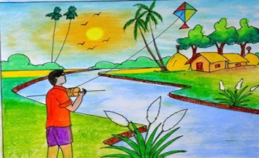
সবাইকে শুভেচ্ছা

Slide 2
পরিচিতি
পাঠ-পরিচিতি
শিক্ষক-পরিচিতি
শ্রেণি : ষষ্ঠ
বিষয় : বাংলা প্রথম পত্র,
সময় : ৪৫ মিনিট,
তারিখ : ১৯-১-২০২২ ।
নিমাই চন্দ্র মন্ডল,
সহকারী শিক্ষক,
পলাশী মাধ্যমিক বিদ্যালয়,
রোহিতা, মনিরামপুর,
যশোর ।
নিমাই চন্দ্র মন্ডল,
সহকারী শিক্ষক,
পলাশী মাধ্যমিক বিদ্যালয়,
রোহিতা, মনিরামপুর,
যশোর ।

Slide 3
পাঠ-পরিচিতি
“বাঁচতে দাও”
শামসুর রাহমান

Slide 4
শিখনফল
এই পাঠ শেষে শিক্ষার্থীরা---
১, কবি পরিচিতি উল্লেখ করতে পারবে;
২, কবিতাটি প্রমিত উচ্চারণে আবৃত্তি করতে পারবে;
৩, নতুন শব্দগুলোর অর্থসহ বাক্য গঠন করতে পারব
৪, প্রকৃতি ও পরিবেশ মানুষের বেঁচে থাকার প্রধান আশ্রয় তা ব্যাখ্যা করতে পারবে।

Slide 5
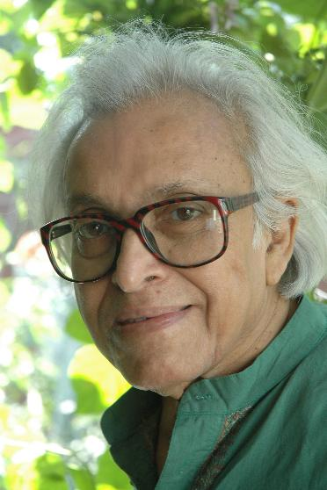
কবি – পরিচিতি
জন্ম : ১৯২৯ সালের ২৪শে অক্টোবর ঢাকা শহরে পৈতৃক নিবাস নরসিংদী জেলায় রামপুরা থানায়।
শামসুর রাহমান
পিতা-মাতা : পিতার নাম মোখলেসুর রহমান চৌধূরী, মাতার নাম আমেনা খাতুন ।
শিক্ষাজীবন : ১৯৪৫ সালে ম্যাট্রিক ও ১৯৪৭ সালে ইন্টারমিডিয়েট ঢাকা বিশ্ববিদ্যালয় থেকে স্নাতক ডিগ্রী লাভ করেন।
উল্লেখযোগ্য রচনা : কাব্যগ্রন্থ : বিধবস্ত নীলিমা, নিরালোকে দিব্যরথ, বন্দী শিবির থেকে, বুক তার বাংলাদেশের হুদয়,হরিণের হাড়, বাংলাদেশ স্বপ্ন দ্যাখে, দেশদ্রোহী হতে ইচ্ছে করে।
সাহিত্যিক পরিচয় : কাব্য সাধনায় নিয়োজিত ছিলেন। কবিতায় বিশেষ করে মধ্যবিত্ত নাগরিক জীবনের প্রত্যাশ, উপমা ও চিত্রকল্পে প্রকৃতিনির্ভর এবং বিষয় ও উপাদানে শহরকেন্দ্রিক।
পেশা : সাংবাদিকতা।
মৃত্যু : ২০০৬ সালের ১৭ আগস্ট মৃত্যুবরণ করেন।
পুরস্কার : বাংলা একাডেমি পুরস্কার সহ অসংখ্যা পুরস্কার ও সন্মাননায় ভুষিত।

Slide 6
একক কাজ
১, খ্যাতিমান কবি শামসুর রাহমানের পিতা ও মাতার নাম কী ?

Slide 7
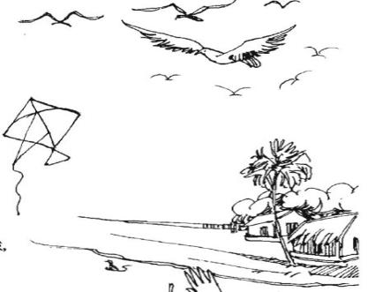
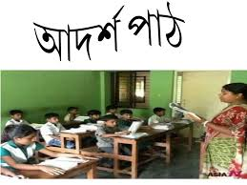
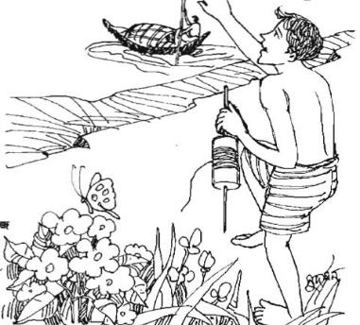
বাঁচতে দাও
শামসুর রাহমান
এই তো দ্যাখো ফুলবাগানে গোলাপ ফোটে,
ফুটতে দাও।
রঙিন কাটা ঘুড়ির পিছে বালক ছোটে,
ছুটটে দাও।
নীল আকাশের সোনালি চিল মেলছে পাখা,
মেলতে দাও।
জোনাক পোকা আলোর খেলা খেলছে রোজই,
খেলতে দাও।
মধ্য দিনে নরম ছায়ায় ডাকছে ঘুঘু,
ডাকতে দাও।
বালির ওপর কত্ত কিছু আঁকছে শিশু,
আঁকতে দাও।
কাজল বিলে পানকৌড়ি নাইছে সুখে,
নাইতে দাও।
গহিন গাঙে সুজন মাঝি বাইছে নাও,
বাইতে দাও।
নরম রোদে শ্যামা পাখি নাচ জুড়েছে,
নাচতে দাও।
শিশু,পাখি,ফুলের কুঁড়ি-সবাইকে আজ
বাঁচতে দাও।

Slide 8
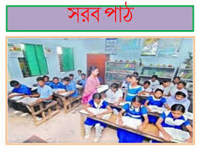
বাঁচতে দাও
শামসুর রাহমান
এই তো দ্যাখো ফুলবাগানে গোলাপ ফোটে,
ফুটতে দাও।
রঙিন কাটা ঘুড়ির পিছে বালক ছোটে,
ছুটটে দাও।
নীল আকাশের সোনালি চিল মেলছে পাখা,
মেলতে দাও।
জোনাক পোকা আলোর খেলা খেলছে রোজই,
খেলতে দাও।
মধ্য দিনে নরম ছায়ায় ডাকছে ঘুঘু,
ডাকতে দাও।
বালির ওপর কত্ত কিছু আঁকছে শিশু,
আঁকতে দাও।
কাজল বিলে পানকৌড়ি নাইছে সুখে,
নাইতে দাও।
গহিন গাঙে সুজন মাঝি বাইছে নাও,
বাইতে দাও।
নরম রোদে শ্যামা পাখি নাচ জুড়েছে,
নাচতে দাও।
শিশু,পাখি,ফুলের কুঁড়ি-সবাইকে আজ
বাঁচতে দাও।

Slide 9
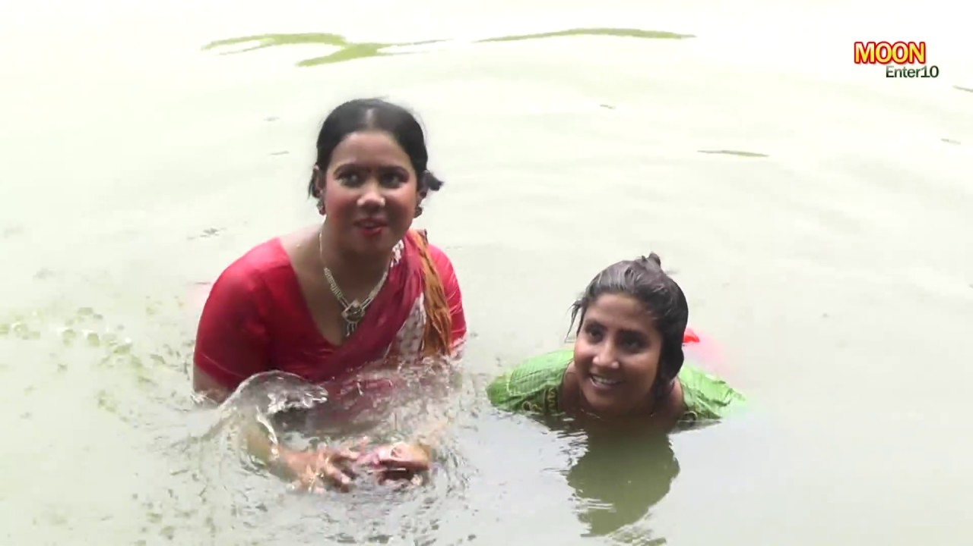
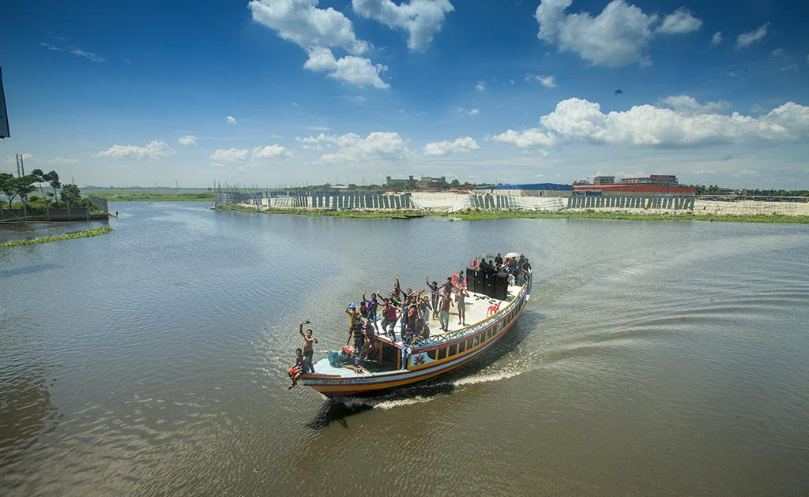
নতুন শব্দের অর্থ
১। ’গহিন’-
১। গভীর।
২। ‘নাইতে’-
২। গোসল করতে।
৩। ‘গাঙে’-
৩। নদীতে।
৪। কালো রঙের হাঁস জাতিয় মাছ- শিকারি পাখি।
৪। ‘পানকৌঁড়ি’ -

Slide 10
জোড়ায় কাজ
নিচের শব্দ দিয়ে ১টি করে অর্থসহ বাক্য লিখ।
১, ‘পানকৌড়ি’=
২, ‘নাইতে’=

Slide 11
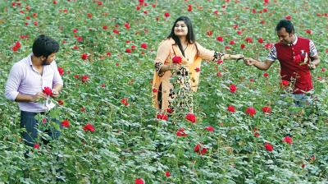
নিচের ছবিগূলো দেখি ও কবিতার লাইন পড়ি
এই তো দ্যাখো ফুলবাগানে গোলাপ ফোটে,
ফুটতে দাও।

Slide 12
নিচের ছবিগূলো দেখি ও কবিতার লাইন পড়ি
রঙ্গিন কাটা ঘুড়ির পিছে বালক ছোটে,
ছুটতে দাও।

Slide 13
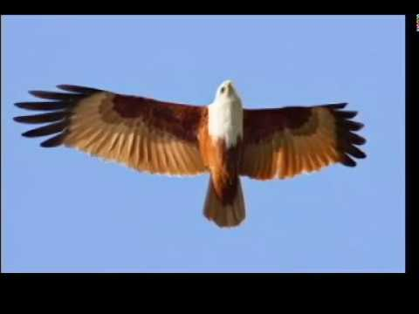
নিচের ছবিগূলো দেখি ও কবিতার লাইন পড়ি
নীল আকাশের সোনালী চিল মেলছে পাখা,
মেলতে দাও।

Slide 14
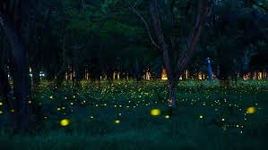
নিচের ছবিগূলো দেখি ও কবিতার লাইন পড়ি
জোনাক পোকা আলোর খেলা খেলছে রজই ,
খেলতে দাও।

Slide 15
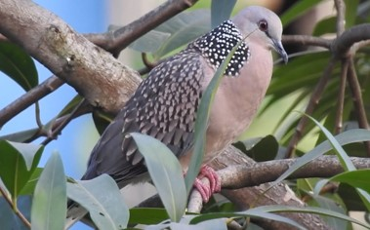
নিচের ছবিগূলো দেখি ও কবিতার লাইন পড়ি
মধ্য দিনে নরম ছায়ায় ডাকছে ঘুঘু,
ডাকতে দাও।

Slide 16
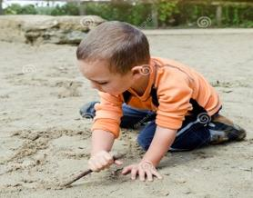
নিচের ছবিগূলো দেখি ও কবিতার লাইন পড়ি
বালির ওপর কত্ত কিছু আঁকছে শিশু,
আঁকতে দাও।

Slide 17
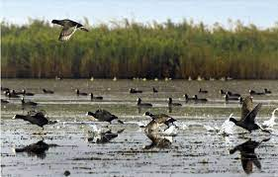
নিচের ছবিগূলো দেখি ও কবিতার লাইন পড়ি
কাজল বিলে পানকৌঁড়ি নাইছে সুখে,
নাইতে দাও।

Slide 18
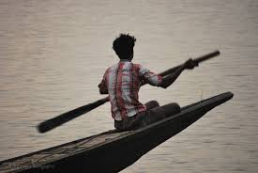
নিচের ছবিগূলো দেখি ও কবিতার লাইন পড়ি
গহিন গাঙে সুজন মাঝি বাইছে নাও,
বাইতে দাও।

Slide 19
নিচের ছবিগূলো দেখি ও কবিতার লাইন পড়ি
নরম রোদে শ্যামা পাখি নাচ জুড়েছে,
নাচতে দাও।

Slide 20
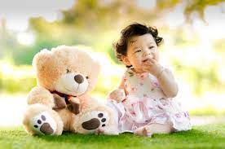
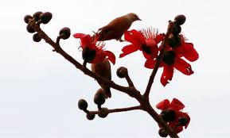
নিচের ছবিগূলো দেখি ও কবিতার লাইন পড়ি
শিশু, পাখি, ফুলের কুড়ি-সবাইকে আজ
বাঁচতে দাও।

Slide 21
পাঠ-পরিচিতি
প্রকৃতি ও পরিবেষের বেঁচে থাকার প্রধান আশ্রায়। মানুষ ও প্রকৃতি পরিবেশের অংশ। কিন্তু মানুষের হাতেই দিন দিন এগুলো ধ্বংশ হয়ে যাচ্ছে। ফলে বিপন্ন হচ্ছে মানুষ ও প্রাণীদের জীবন। আমাদের চারপাশ যদি সজীব ও সুন্দর না হয় তাহলে বেঁচে থাকার আনন্দই বৃথা হয়ে যাবে।
কবি শামসুর রাহমান ‘বাঁচতে দাও’ কবিতায় প্রকৃতি, ও প্রাণিজগতের সুস্থ ও স্বাভাবিক বিকাশের কথা বলেছেন। একটি শিশুর বেড়ে-ওঠার সঙ্গে তার চারপাশের সুস্থ পরিবেশের সম্পর্ক রয়েছে। যদি ফুল না থাকে , পাখি না থাকে, সবুজ ধ্বংস হয়ে যায় তাহলে শিশুর স্বাভাবিক বিকাশ বাধাগ্রস্ত হবে। কবিতায় এইসব প্রতিকুলতাকে জয় করার কথাই সুন্দর করে তুলে ধরা হয়েছে।

Slide 22
দলিও - কাজ
জ্ঞানমূলক প্রশ্ন
দলের নাম =শাপলা
১, নরম রোদে কে নাচ জুড়েছে ?
২, ‘গহিন’ শব্দের অর্থ কী ?
দলের নাম= গোলাপ
১, শিশু বালির ওপর কী আঁকে ?
২, ‘নাইতে’ শব্দের অর্থ কী ?
উত্তর : শাপলা =,১= শ্যামাপাখি। ২= গভীর ।
গোলাপ=১=অনেক কিছু। ২= গোসল করতে।

Slide 23
মূল্যায়ণ
১, ঘুঘু কোন সময় ডাকছে ?
১, মধ্য দিনে।
২, শামসুর রাহমান পেশায় কী ছিলেন ?
২, সাংবাদিক।
৩ , মানুষ ও প্রকৃতি কার অংশ ?
৩ , পরিবেশের।
৪ , ‘গাং’ শব্দটি কোন অর্থে ব্যবহুত হয় ?
৪ , নদী।

Slide 24
মূল্যায়ণ
বহুপদী সমাপ্তিসূচক বহুনির্বাচনি প্রশ্ন :
অভিন্ন তথ্য ভিত্তিক বহুনির্বাচনি প্রশ্ন
১, পরিবেশের অংশ হিশেবে পরিগণিত হয়-
।,প্রকৃত ।।, মানুষ ।। ।, সুষম খাদ্য
নিচের কোনটি সঠিক ?
ক) । খ) । ও ।। গ) ।। ও ।।। ঘ) ।,।। ও ।।।
২, শ্যামা পাখির নাচ দেখে মনে হয়-
।,প্রকৃতির আনন্দময়তা ।।, পাখিদের নির্ভয়তা
।।।, জীবনের উল্লাস
নিচের কোনটি সঠিক ?
ক) । খ) .। ও ।। গ) । ও ।।। ঘ) ।,।। ও ।।।
নিচের উদ্দীপকটি পড় এবং ১ ও ২ নন্বর প্রশ্নের উত্তর দাও :
মৌসুমি ফুলের গান মোর কন্ঠে জাগে নাকো আর
চারিদিকে শুনি হাহাকার।
ফুলের ফসল নেই, নেই কারও কন্ঠে আর গান
ক্ষুধার্ত ভয়ার্ত দৃষ্টি প্রাণহীন সব মূখ ম্লান।
১) উদ্দীপকের সঙ্গে তোমার পাঠ্যভুক্ত কোন কবিতার মিল আছে ?
ক) ফাগুন মাস খ) সুখ গ) জন্মভূমি ঘ ) বাঁচতে দাও
২) কবিতাটির সঙ্গে উদ্দীপকটির সাদৃশ্যপূর্ণ দিক হলো
।, প্রকৃতির বিপন্ন অবস্থা ।।, মানুষের বাঁচার অধিকার
।।।, মানব জীবনের প্রকৃতির ভূমিকা
নিচের কোনটি সঠিক ?
ক) । খ) । ও ।।। গ) । ও ।। ঘ) ।,।। ও।।।

Slide 25
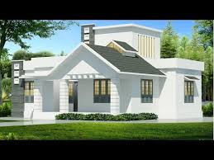
বাড়ির কাজ
১, তোমার বাড়ির চারপাশের যে সৌন্দর্য রয়েছে তা কবিতার আলোকে একটি অনুচ্ছেদ লিখেআনবে।

Slide 26
সবাইকে ধন্যবাদ

